Slide 1



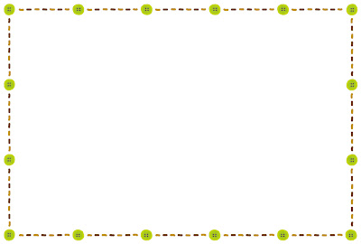

５領域と幼児期の終わりまでに育ってほしい姿の関係
１ 健康 | １ 健康な心と体
２ 人間 関係 | ２ 自立心 ３ 協同性 ４ 道徳性・規範意識の芽生え ５ 社会生活との関わり
３ 環境 | ６ 思考力の芽生え ７ 自然との関わり・生命尊重 ８ 数量や図形、標識や文 字などへの関心・感覚
４ 言葉 | ９ 言葉による伝え合い
５ 表現 | 10 豊かな感性と表現
活用例
参観シート例
あくまでも例ですので、
実情に応じて御活用
ください。
〇〇地区
架け橋〇〇〇研修会（例）
令和７年○月○日（○）○：○ 場所
アニメむすび丸
©宮城県・アサヒプロダクション
① 視点を決める
② 視点に基づいた考えを付箋紙に書く
③ 付箋紙を貼り 話し合う
４人１グループ程度がおすすめです。
付箋紙を貼る等
フリースペース
保育参観の視点例
「幼児期の終わりまでに育ってほしい姿」と結び付けて話し合ってみましょう
○ 遊びの中で、どのよ
うな学びの芽があっ
たか 等
授業参観の視点例
○ 幼児期の育ちが、どの
ようにつながっている
か 等
・ 子供の学びをつなげる
・ 互いの専門性を認め合い、それぞれの教育の充実へ
→ めざす子供の姿
アニメむすび丸
©宮城県・アサヒプロダクション

Slide 2

５領域と幼児期の終わりまでに育ってほしい姿の関係
１ 健康 | １ 健康な心と体
２ 人間 関係 | ２ 自立心 ３ 協同性 ４ 道徳性・規範意識の芽生え ５ 社会生活との関わり
３ 環境 | ６ 思考力の芽生え ７ 自然との関わり・生命尊重 ８ 数量や図形、標識や文 字などへの関心・感覚
４ 言葉 | ９ 言葉による伝え合い
５ 表現 | 10 豊かな感性と表現
活用例
参観シート例
あくまでも例ですので、
実情に応じて御活用
ください。
〇〇地区
架け橋〇〇〇研修会（例）
令和７年○月○日（○）○：○ 場所
① 視点を決める
② 視点に基づいた考えを付箋紙に書く
③ 付箋紙を貼り 話し合う
③
①
付箋紙を貼る等
フリースペース
②
保育参観の視点例
○ 遊びの中で、どのよ
うな学びの芽があっ
たか 等
授業参観の視点例
「幼児期の終わりまでに育ってほしい姿」と結び付けながら、話し合ってみましょう
○ 幼児期の育ちが、どの
ようにつながっている
か 等
アニメむすび丸
©宮城県・アサヒプロダクション

